Slide 1
Kutovi u svakodnevnom životu
Kutovi u svakodnevnom životu mogu biti na:
-zidovima -stolcu
-televizoru -stolu
-vratima -računalu…
-ormaru
-krevetu
-krovu
-kućama

Slide 2
Zapamtite!
Kut je dio ravnine omeđen dvama krakovima koji imaju isti vrh(početnu točku).
Njegovi krakovi su ujedno i polupravci.
Krakovi mu se pružaju u beskonačnost.

Slide 3
Vrste Kutova
Kut od 0° se naziva “nul-kut”
Kut od 0°-90° se naziva “šiljasti kut”
Kut od 90° se naziva “pravi kut”
Kut od 90°-180° se naziva “tupi kut”
Kut od 180° se naziva “ispruženi kut”
Kut od 180°-360° se naziva “izbočeni kut”
Kut od 360° se naziva “puni kut”

Slide 4
Nul-kut: 0° Pravi kut: 90°
Šiljasti kut: od 0° do 90° Tupi kut: od 90°
do 180°

Slide 5
Ispruženi kut: 180° Puni kut: 360°
Izbočeni kut: od 180°do 360°

Slide 6


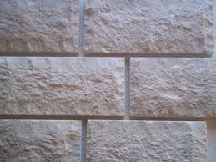
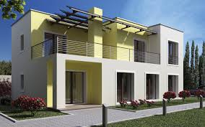

Slide 7
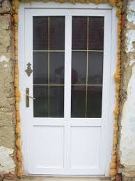
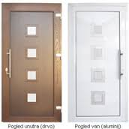
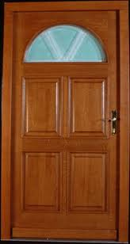
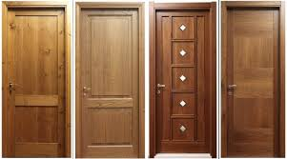

Slide 8

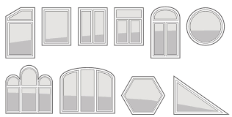
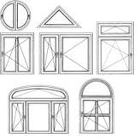

Slide 9

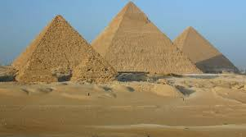

Slide 10


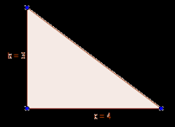

Slide 11
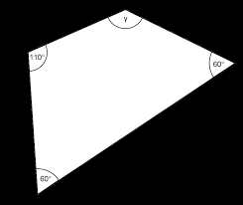
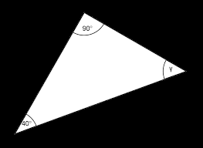
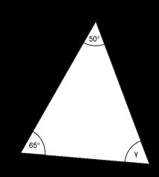

Slide 12
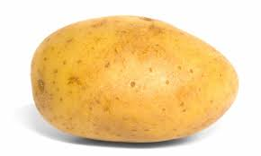
Hvala na pažnji!
Im´ potato!

